Slide 1
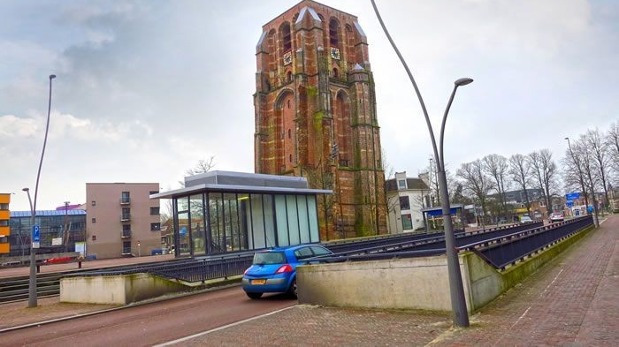
Eigenwize Parkeargaraazjes

Slide 2

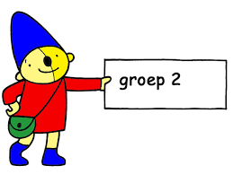
Even voorstellen
Annemijn van der Vaart
Janet Feenstra
Joep Bouwman
Jordy Stevens
Maaike Verhoek
Pieter Algra
Wico Mulder

Slide 3

Storyline deel 1
We gaan de bezetting van de parkeergarage(s) voorspellen en hopen hiermee factoren te ontdekken die van invloed zijn op de bezetting.
Hiermee kan de gemeente Leeuwarden inzicht krijgen in wanneer een parkeergarage een hoge bezetting zal hebben en daar actie op ondernemen.

Slide 4
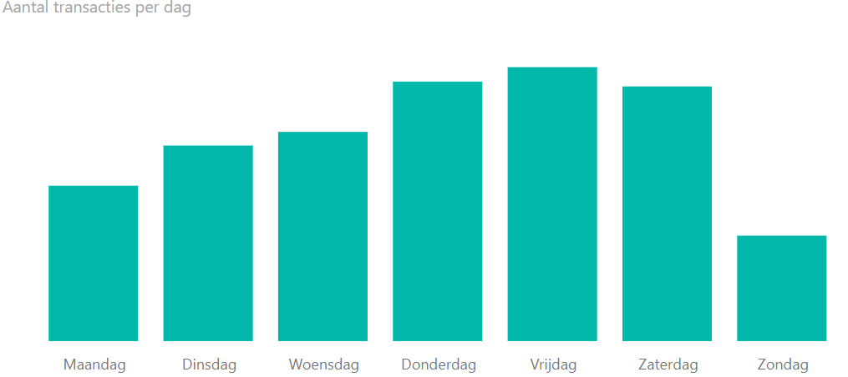
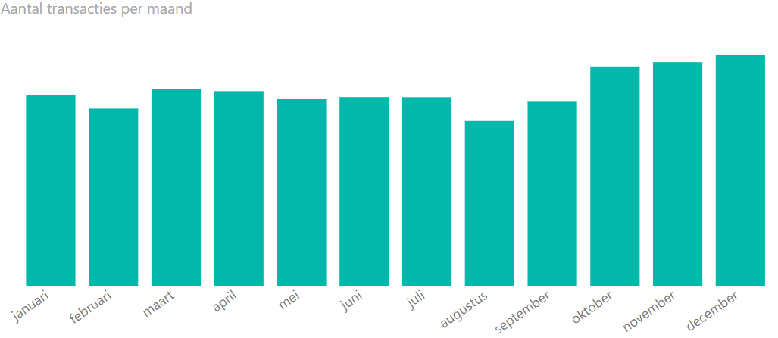
Stap 1: Verkenning van de data
Visualisaties gemaakt in Python en Powerbi
Data klein genoeg om op laptop te verwerken (transformaties, grafieken)
Donderdag, vrijdag en zaterdag wordt er vaker geparkeerd.
In de wintermaanden wordt er ook meer gebruik gemaakt van de parkeergarages

Slide 5
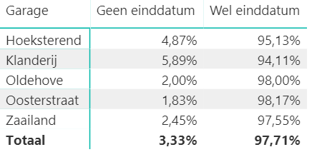
Opvallende zaken
Zo’n 3% van alle transacties heeft geen einddatum. Bij de Klanderij heeft zelfs bijna 6% geen einddatum. Zijn dit ook niet betalers? Dit gaat om bijna 100.000 transacties en dus ook veel geld. Fraudeurs of staan de poortjes open?
Advies: onderzoek de oorzaak
Parkeerders zijn niet te herkennen.
Advies : breidt data uit met kenteken (geanonimiseerd), zo kun je terugkerende parkeerders herkennen.
Combineren van wifidata met parkeerdata is lastig.
Advies: Koppelen parkeerders aan wifipunten, waar gaan parkeerders heen. Welke locaties in de stad worden vaak met welke parkeergarage samen bezocht.

Slide 6
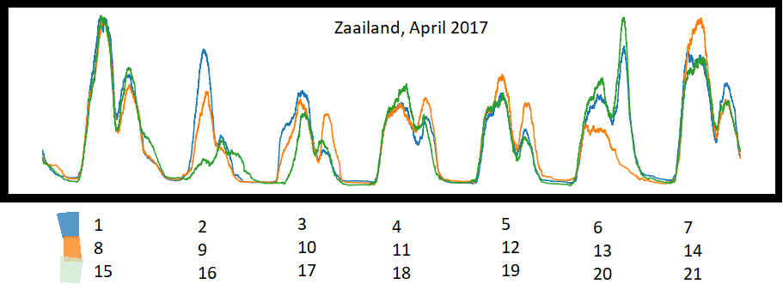

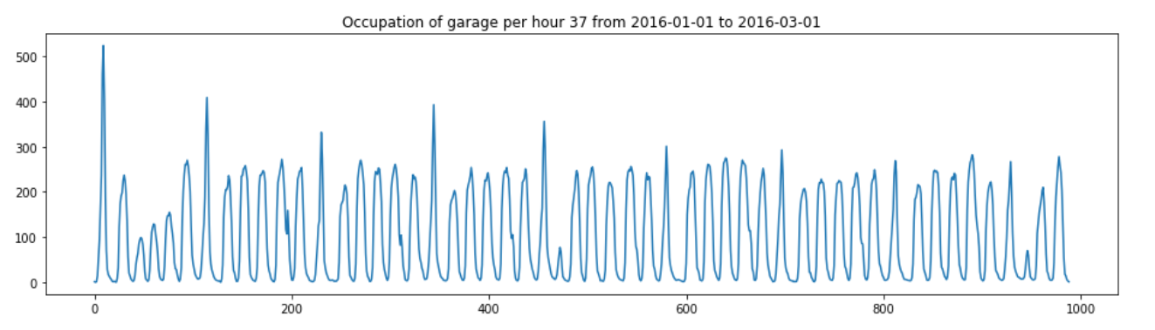
Stap 2: Data voorbereiding
Focus op parkeerdata
Groeperen en visualiseren
Verwijder de NA’s , samenvoegen databronnen weer en evenementen
Bereken de bezetting van de parkeergarage per uur
groepen: ‘leeg’ ‘halfvol’ ‘vol’
Bezetting per dag “Klanderij”

Slide 7
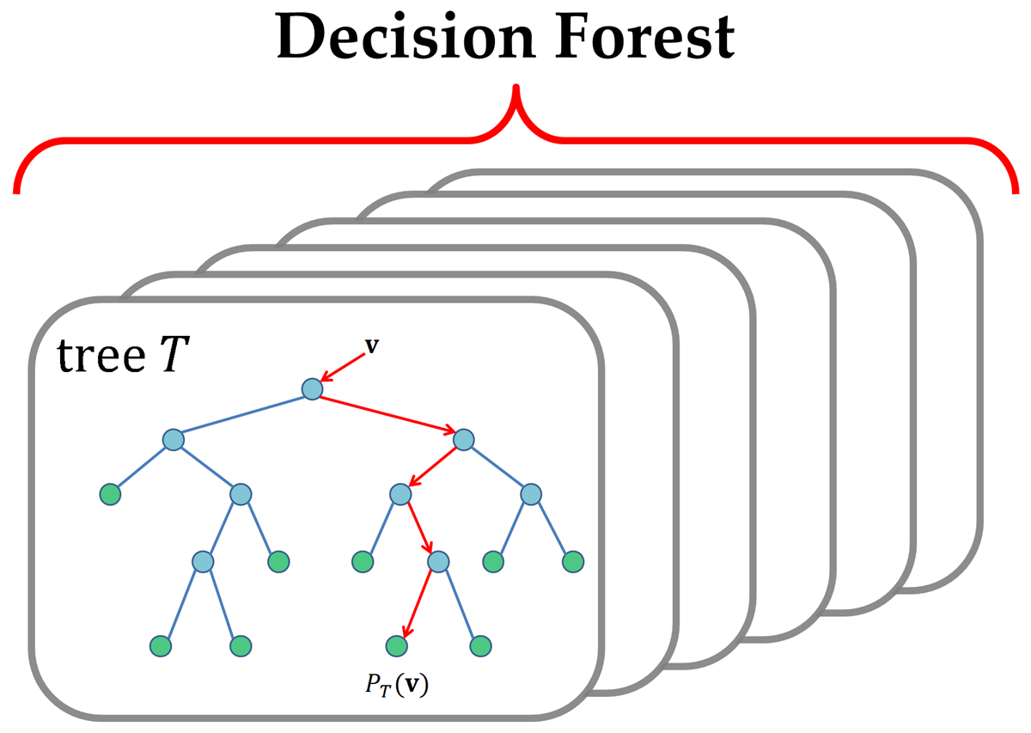
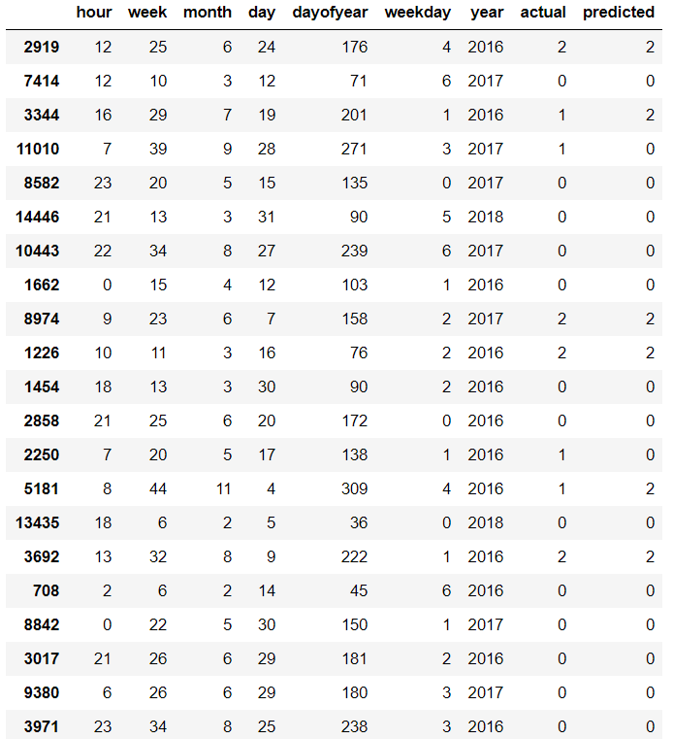
Stap 3: Random Forest
Wat is dat?
Eerst gekeken naar ‘vol’, ‘half vol’, ‘leeg’
Voor elke garage een classificatiemodel
Waarom hebben we dit algoritme gekozen
Training data
Test data

Slide 8
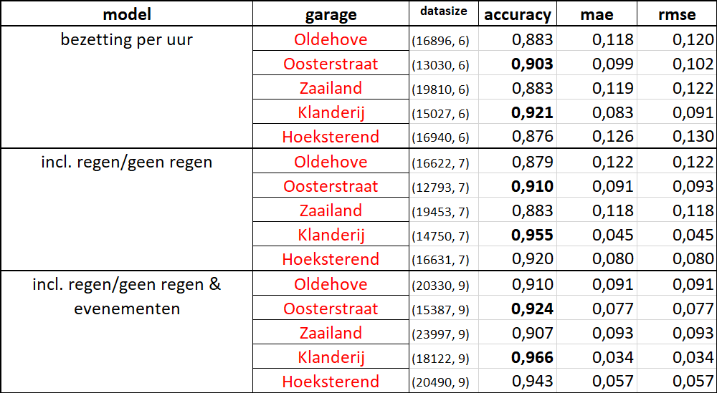
Eerste resultaten classificatie modellen ‘ vol, half-vol, leeg’

Slide 9
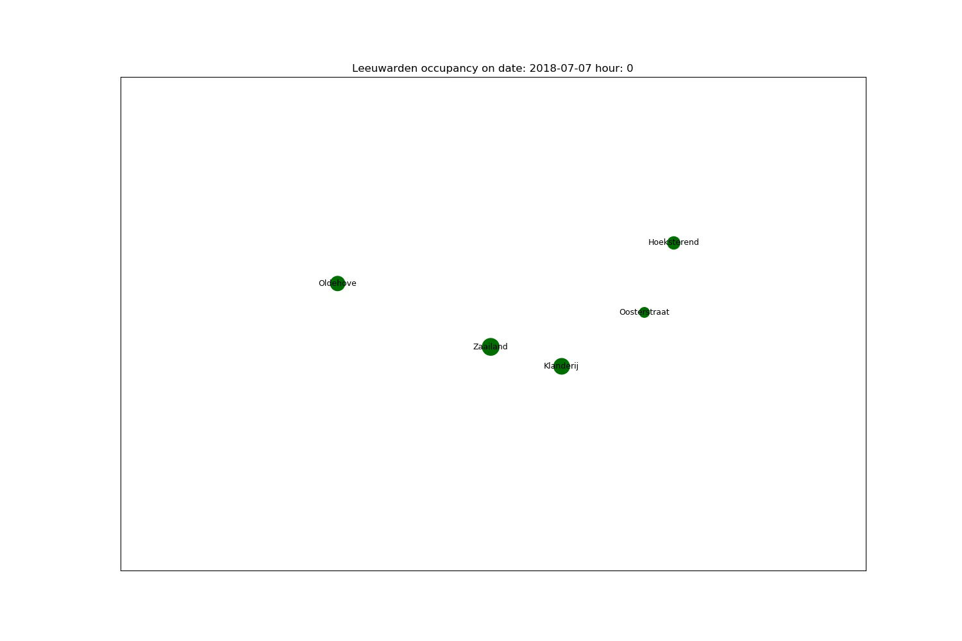
Conclusie
We kunnen de bezetting van de parkeergarage(s) voorspellen en hebben een eerste indruk van de factoren die van invloed zijn op de bezetting.
Inzicht in (verwachte) bezetting
Eventueel betere modellen maken
Maar…

Slide 10

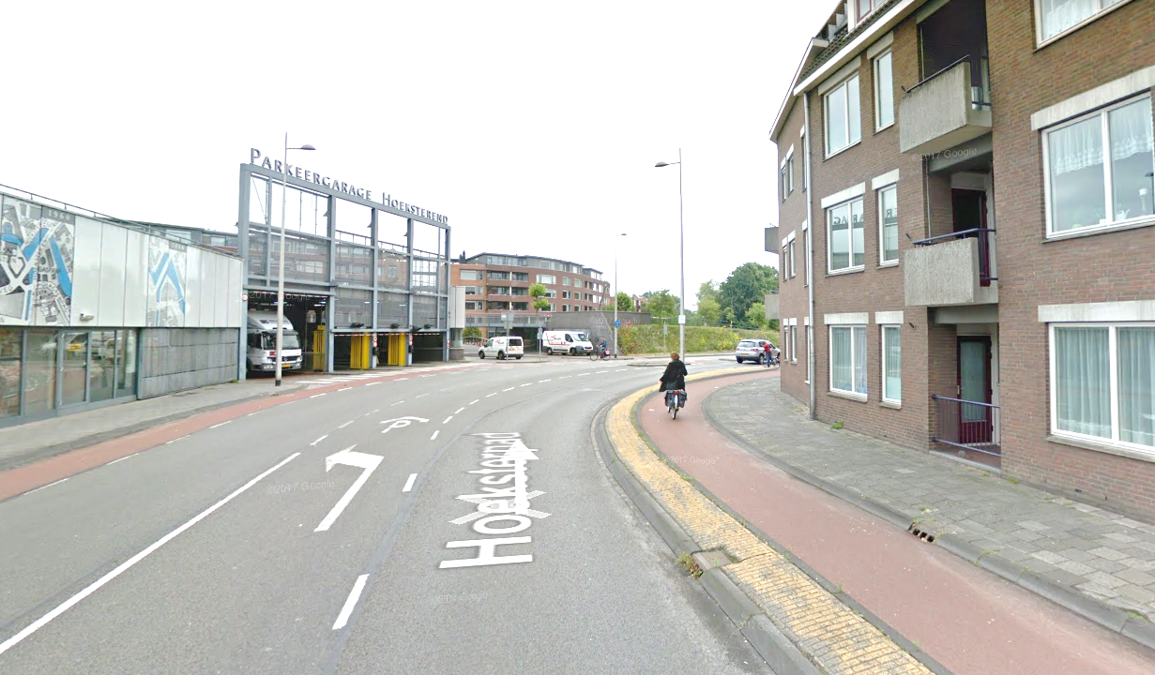
Storyline deel 2 (vooruitkijken)
Pratende parkeergarages
Praten (overleggen!) onderling
Praten met gebruiker

Slide 11
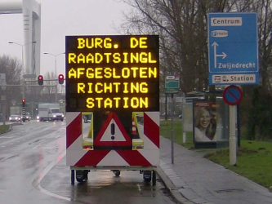
Waarom
Waarom pratende parkeergarages
Slimme routes
Lagere parkeertarieven als prikkel
Promoten economisch te ontwikkelen gebied
Parkeerbegeleiding evenementen
Parkeerbegeleiding bij crises
CO2

Slide 12
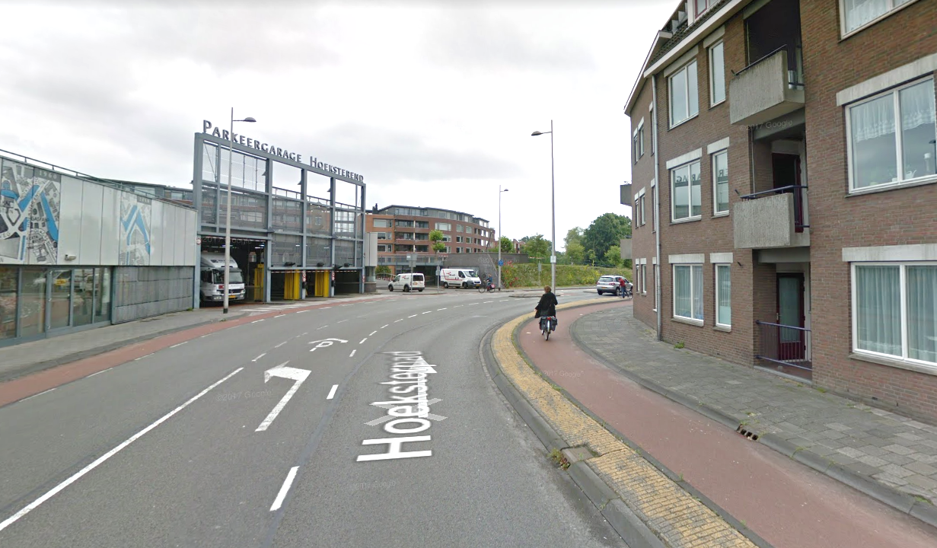
DEMO

Slide 13
Bedankt voor jullie aandacht!

